Slide 1

Họ và Tên: Lê Minh Khang Lớp : JSB09-SCN Sở thích: chơi game và chơi thể thao

Slide 2
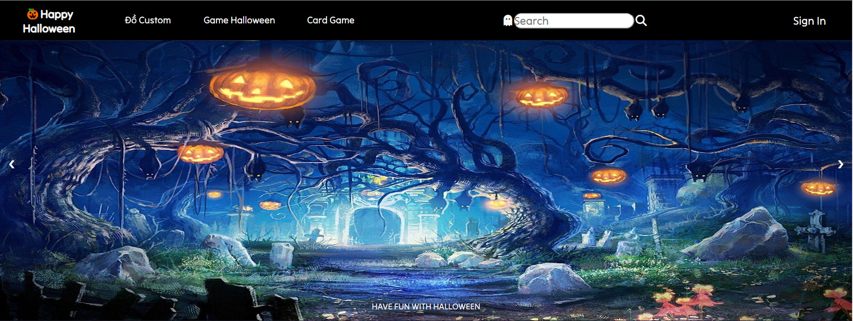
Sản phẩm hôm nay là:

Slide 3
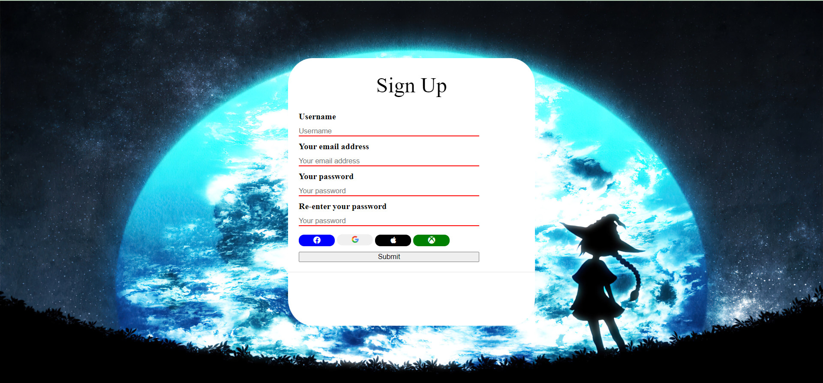
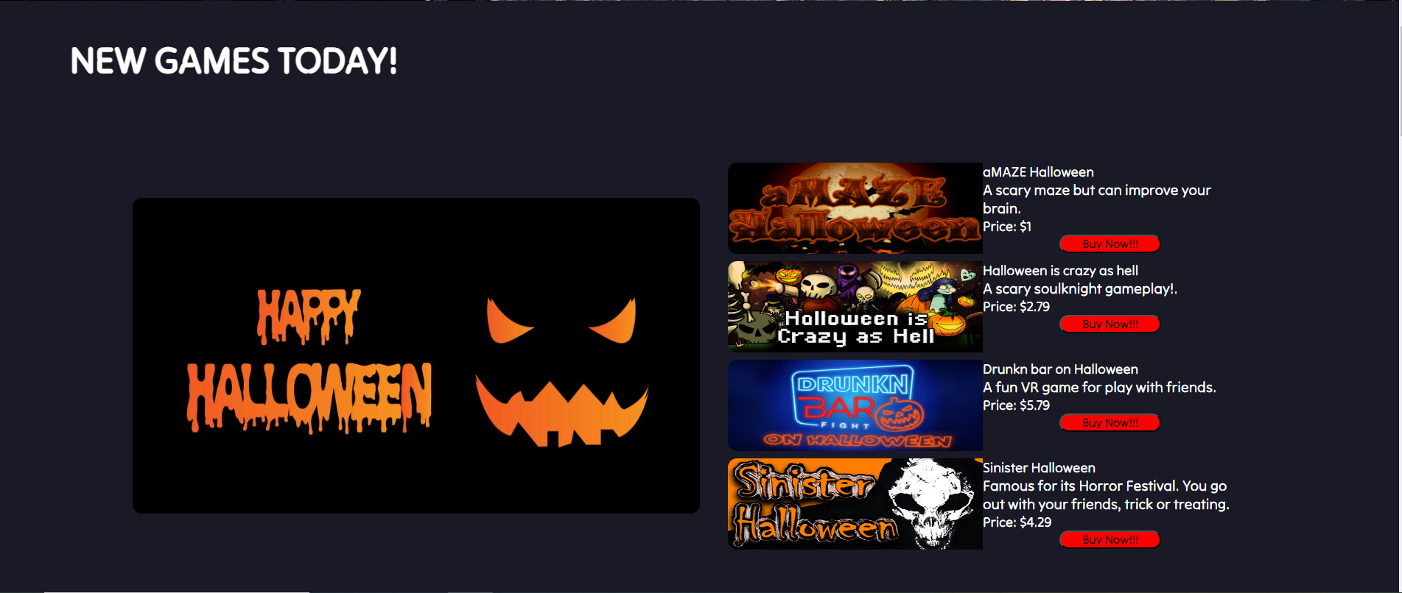
Những hình ảnh của sản phẩm

Slide 4
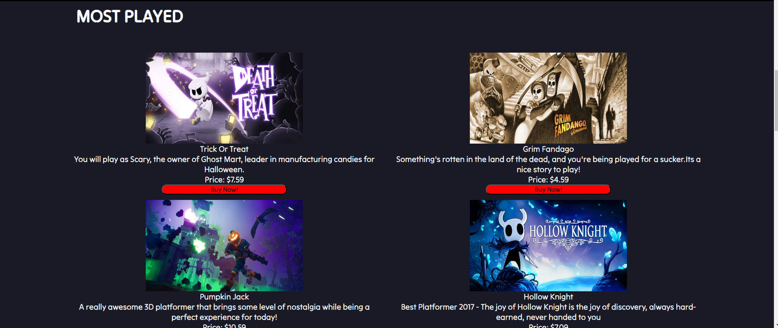
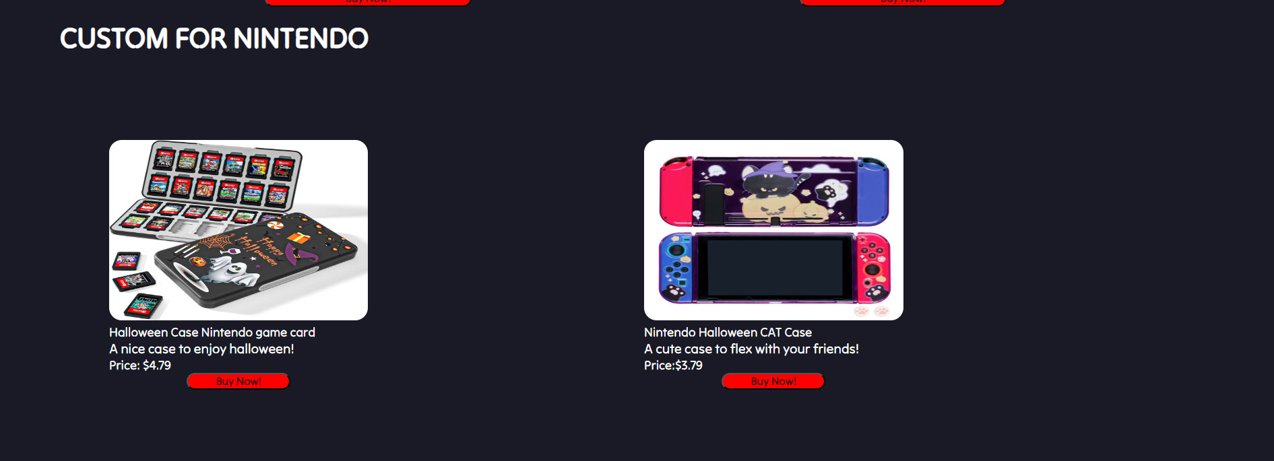

Slide 5
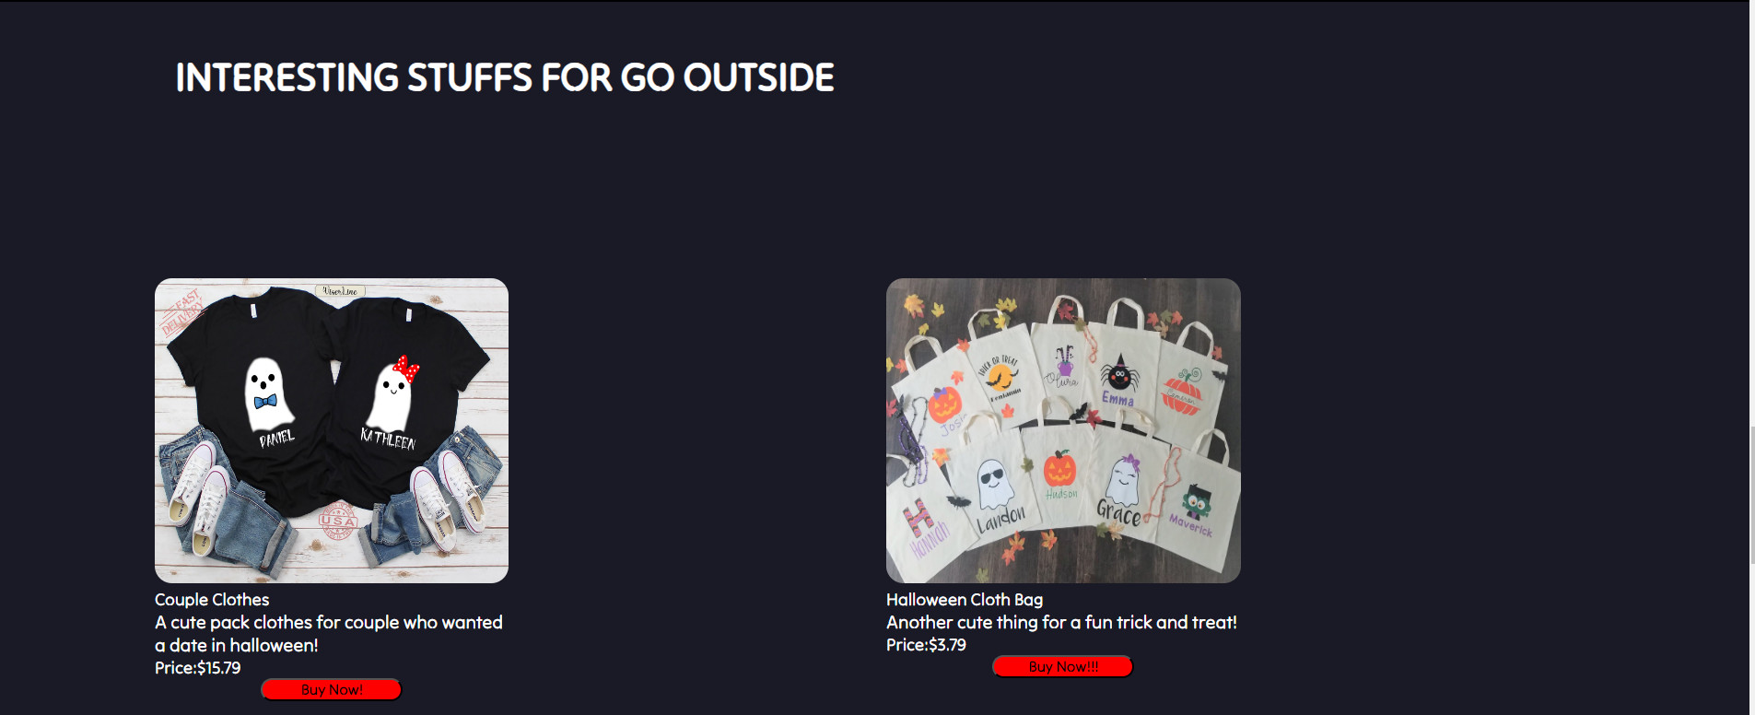

Slide 6
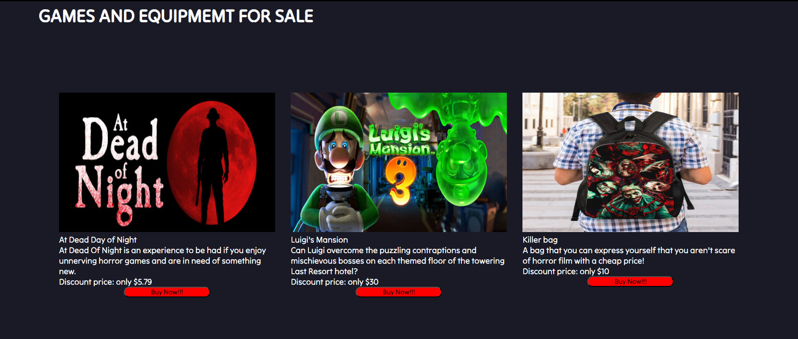


Slide 7
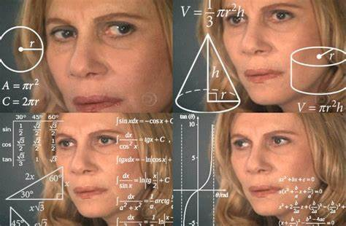
Những khó khăn gặp phải

Slide 8

Nếu có thắc mắc thì mọi người cứ đặt ra cho em ạ.

Slide 9
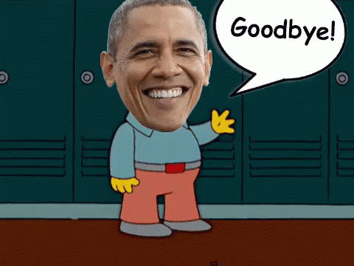
Cảm thầy cô và ban giám khảo đã giành thời gian nghe về sản phẩm của em.

